Slide 1



Työhönvalmennuksesta yhteisiin valmennuksiin
Helsingin aikuissosiaalityön
kuntouttavassa työtoiminnassa
Työtoiminnasta työelämään –hanke
Maiju Ahonen ja Kanerva Medel, Helsingin kaupunki

Slide 2

Työhönvalmennuksen pilotti Työtoiminnasta työelämään -hankkeessa

Slide 3

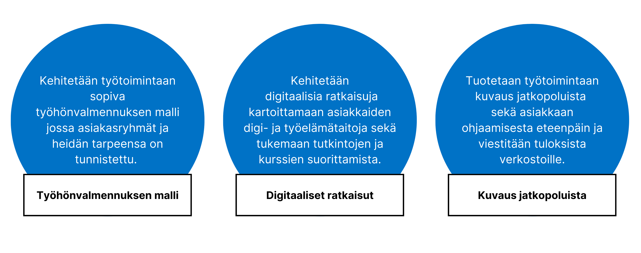
Tarve ja tavoitteet
Kasvavan pitkäaikaistyöttömyyden ratkomiseen tarvitaan uudenlaisia lähestymis- ja toimintatapoja.
Perinteinen työtoiminnan palvelumalli ei riitä vastaamaan tarpeisiin ja nykyiseen palveluun tarvitaan muutoksia, jotka vahvistavat jatkopoluille siirtymistä.​
Tavoitteena on ollut luoda kokonaisuus, joka tukee asiakkaan yhdenvertaisia mahdollisuuksia saada tarvitsemaansa tukea ja ohjausta.

Slide 4


Tausta
Työtoiminnasta työelämään -hankkeessa työhönvalmennus kehitettiin erityisesti kuntouttavan työtoiminnan asiakkaiden tarpeisiin
Taustalla Työkykyisempi Stadi -hankkeen ja muiden Työkykyohjelman hakkeiden havainnot ja tulokset tuetun työllistymisen laatukriteerien mukaisen työhönvalmennuksen soveltamisesta kuntouttavan työtoiminnan asiakkaille
Asiakasohjaus kehitettiin yhdessä työtoiminnan henkilöstön ja projektiryhmän kanssa. Asiakkaiksi valikoituivat sellaiset henkilöt, joilla oli motivaatiota ja edellytyksiä työllistyä.

Slide 5
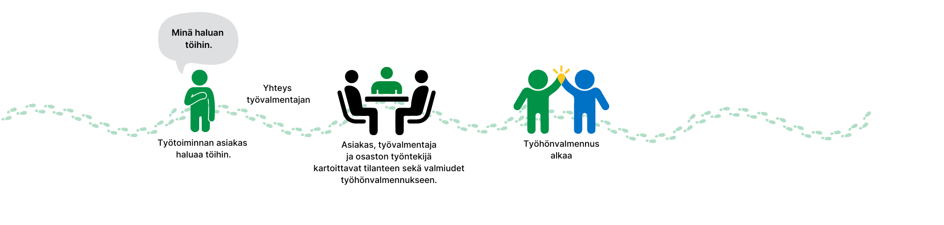
Työhönvalmennusprosessi
Työhönvalmennukseen hakeutuminen ja pääseminen
  Kun asiakkaalta löytyy halu työllistyä nopeasti, voi työhönvalmennus olla ajankohtainen.
  Työhönvalmennus voi olla asiakkaalle ajankohtainen jo työtoimintajakson alussa.
  Työhönvalmennukseen ohjautuminen tapahtuu työvalmentajan kautta.
Työvalmennus

Slide 6
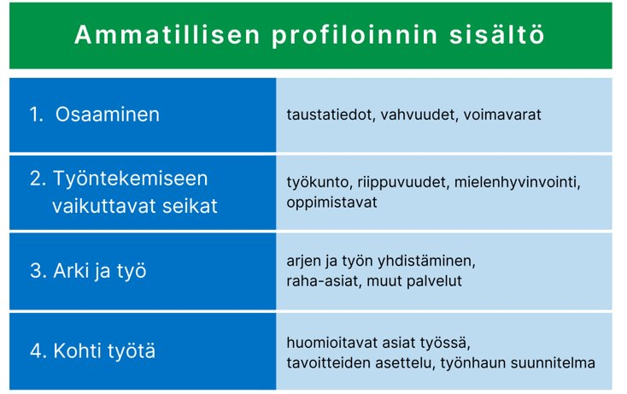
Työhönvalmennusprosessi
Työhönvalmennus
  Alkaa yhteistyösopimuksella ja alkukartoituksella, jossa tehdään mm. ammatillinen profilointi
  Selvitetään taloudellisia asioita sekä päivitetään työnhaun asiakirjat
  Yksilökohtainen työnhaku asiakkaan kanssa
  Valmennuskeskustelut, elämäntilanteeseen liittyvät keskustelut
  Haastatteluihin valmistautuminen ja tuki siihen
  Tuki työsuhteen aikana ja ennen sitä
Työvalmennus

Slide 7

Työhönvalmennusprosessi
Työhönvalmennuksen päättäminen
  Tavoitteena pitkäkestoiset työllistymiset​
  ​
  Työhönvalmennus voi jatkua, vaikka kuntouttavan työtoiminnan jakso päättyy. Hankkeen aikana selvitettiin työhönvalmennuksen tarkoituksenmukainen kesto, esimerkiksi 6 kk kuntouttavan työtoiminnan päätyttyä. ​
  Tarvittaessa työhönvalmentaja kontaktoi asiakkaan kanssa yhteistyötahoja (esim. työllisyyspalveluiden työntekijä, työkykykoordinaattori)​
Työvalmennus

Slide 8

Työhönvalmennus asiakasprofiili
Tilanne asiakastyön päätyttyä
Asiakasmäärä: 30
Ikäjakauma: 25-58v.
Keski-ikä: 45v.
Mediaani-ikä: 42v.
Sukupuolijakauma: miesoletetut 17,
naisoletetut 13
Äidinkieli: suomi 26, ruotsi 3, muu 1

Slide 9
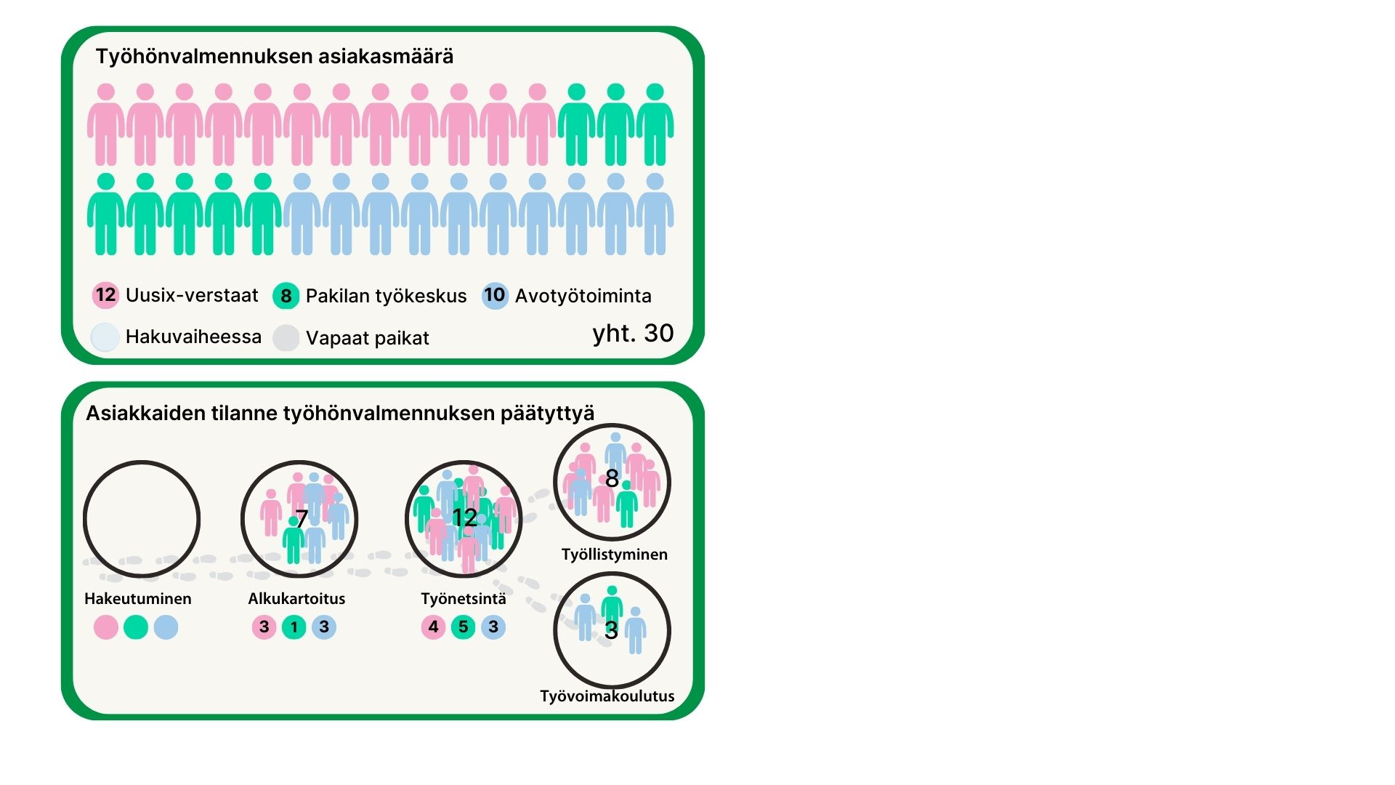
Työhönvalmennuksen asiakastilanne asiakastyön päätyttyä
Työllistyminen: 8
2 työtoiminnan sisälle
6 avoimille työmarkkinoille
Työvoimakoulutus: 3

Slide 10

Mikä esti etenemisen?
  Osa-aikatyön ja sosiaaliturvan yhdistämiseen liittyvät kannustinloukut
Perhetilanne
Akuutti
päihdeongelma
Velkojen aiheuttamat kannustinloukut
  Mielenterveyden ja jaksamisen haasteet
  Fyysisen terveyden
  haasteet
  Valmennuksen kesto

Slide 11

Onnistumistarina 1/3
Avoimille työmarkkinoille kaupanalalle
Valmennuksen alkaessa asiakkaalla oli realistinen ja selkeä suunnitelma. Hän sai tukea työnhaunasiakirjojen päivittämiseen.
Haki tapaamisilla ideoituihin työpaikkoihin itsenäisesti
Työllistyi työkokemuksen mukaiseen toivetyöpaikkaan 3-4 kuukautta valmennuksen aloittamisesta

Slide 12

Onnistumistarina 2/3
Kaupungin palkkatukipaikka hoiva-alalle
Pitkä alkukartoitus 4-5 kuukautta sisälsi keskustelua työstä ja henkilökohtaisesta elämäntilanteesta, sekä työnhaun asiakirjojen päivittämisen
Ensimmäisen työnhakutapaamisen jälkeen kutsu työhaastatteluun ja työllistyminen

Slide 13

Onnistumistarina
Rekrytointikoulutuksen kautta uudelle alalle työllistyminen
Alkukartoituksen jälkeen asiakasta tuettiin 8 kuukautta työnhaussa koulutuksensa mukaiselle alalle
Useita työnantajia kontaktoitiin yhdessä ja erikseen
Syntyi päätös vaihtaa alaa ja hakeutua rekrytointikoulutukseen, jonka avulla työllistyi uudelle alalle

Slide 14
Onnistuneiden työllistymisien taustalla oli paljon yksilötyötä. Asiakkaita tavattiin viikoittain tai tarpeen mukaisesti 1–2 tuntia kerrallaan. Onnistumistarinoiden takana oli paljon työhönvalmentajan työtunteja ja osalla jopa kuukausien työnhakuvalmennus.
Yhteenveto onnistumistarinoista

Slide 15

Työnantajayhteistyön tulevaisuus
Pilotin asiakkaat eivät toivoneet tukea työpaikalle eikä työnantajayhteistyötä juurikaan päästy tekemään
Yksilökohtainen työnetsintä ei näyttäytynyt hankkeessa resurssien käytön kannalta järkevältä eikä suoraan työelämään suuntaavia asiakkaita ollut riittävästi
Sen sijaan suosittelemme jatkossa panostamaan verkosto- ja vaikuttamistyöhön sekä yhteiskunnalliseen keskusteluun osallistumiseen aktiivisena toimijana. Olemassa olevien verkostojen kanssa yhteistyön jatkaminen ja uusien luominen pienessä mittakaavassa on tarpeen.

Slide 16

Työhönvalmennuksen pilotin havaintoja
Hankkeen aikana vahvistui ajatus siitä, että yksilökohtainen työhönvalmennus ei tällaisenaan ole järkevää resurssien käyttöä kuntouttavassa työtoiminnassa
  Asiakasohjaus työhönvalmennukseen oli hidasta ja monet valmennukset etenivät hitaasti, keskeytyivät tai jäivät tauolle
  Kaikille asiakkaille oli hyötyä työnhaun asiakirjojen tekemisestä ja päivittämisestä, tuetusta työnhausta sekä omaan tilanteeseen liittyvästä keskustelusta. Samat asiat olisi voinut käydä läpi ryhmänä.
Yksilövalmennuksen sijaan olisi järkevämpää tarjota ryhmävalmennusta.

Slide 17
Yhteisten valmennusten malli

Slide 18


Kehittämisprosessin vaiheet
Aluksi tarkoituksena oli tuoda työhönvalmennus osaksi työtoimintaa​
Pilotoinnin kautta havaittiin, että yksilökohtainen työhönvalmennus
ei palvele sellaisenaan Stadin soten kuntouttavaa työtoimintaa
Kehitetään työtoiminnan yhteisiä valmennuksia, jotka yhdistävät työ- ja osallisuusvalmennukset

Slide 19
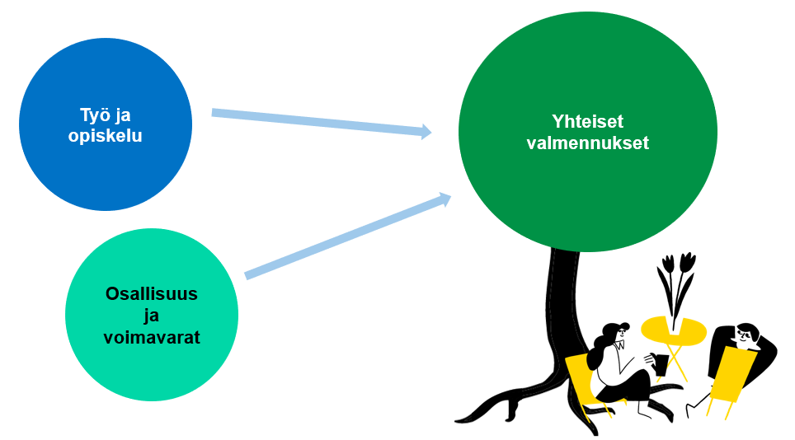
Työtoiminnan yhteiset valmennukset
Tukevat asiakkaiden kuntoutumista
Ryhmämuotoisen työskentelyn hyödyt kuten vertaistuki
Resurssien järkevä käyttö
Palveluiden tasainen jakautuminen ja saatavuus

Slide 20
Työhönvalmennus sulautuu osaksi työvalmennusta
Työ-/työhönvalmennuksen
kehittämisen pohjalla olleet periaatteet ja arvot
  Asiakkaan kohtaaminen
  Tasa-arvo ja yhdenvertaisuus
  Selkeys ja struktuuri
  Toistettavuus
  Tavoitteellisuus: elämänhallinnan ja työllistymisen edistäminen
Mallissa painottuvat pienryhmät ja ryhmämuotoisen työskentelyn hyödyt kuten vertaistuki, resurssien järkevä käyttö sekä palveluiden tasainen jakautuminen
Työhönvalmennuksen ja työvalmennuksen hyvät käytännöt sovitetaan osaksi
uutta työvalmennuksen mallia
Tavoitteena on, että useampi kuntoutuja hyötyy
työvalmennuksesta ja saa tarvittavat taidot työnhakuun

Slide 21





Tulevaisuudessa työtoiminnan yhteiset valmennukset kuuluvat kaikille kuntoutujille
Aloitusinfo
Työtoiminnan valmennusinfo
1. Aloitusinfo, jossa tutustutaan talon tapoihin ja omaan osastoon
2. Työtoiminnan valmennusinfo, jossa kuntoutuja valitsee tavoitteidensa mukaiset palvelut

Slide 22

Asiakas koostaa tavoitteisiinsa sopivan paketin
Opinto-valmennus
Kulttuuri-vierailut
Haetaan töitä!
Musakontti
Kävelyretket
Kuntosali

Slide 23

Työllistymiseen suoraan liittyvät valmennukset
Ryhmävalmennukset (ensisijainen)
Työtoiminnasta työelämään
Työelämätaitojen ja elämänhallinnan kokonaisuus työelämälähtöisesti
Kohti työnhakua
Työnhakutaidot (cv, hakemuspohjat, työhaastattelu, työnantajavierailu)
Yksilövalmennukset (lisäpalvelu)
Pop up -valmennus
Neuvontaa yksittäisiin työ- ja opintoasioihin, sekä palveluohjausta
Henkilökohtainen valmennus
Rajattu määrä kertoja asiakkaille, jotka ovat käyneet tietyt sisällöt
Haetaan töitä!
Työn hakuun tutustumista ja työn hakua
Opintovalmennus
Opintovaihtoehtoihin tutustumista ja ammatinvalintaohjausta
Tuki opintoihin hakeutumiseen

Slide 24
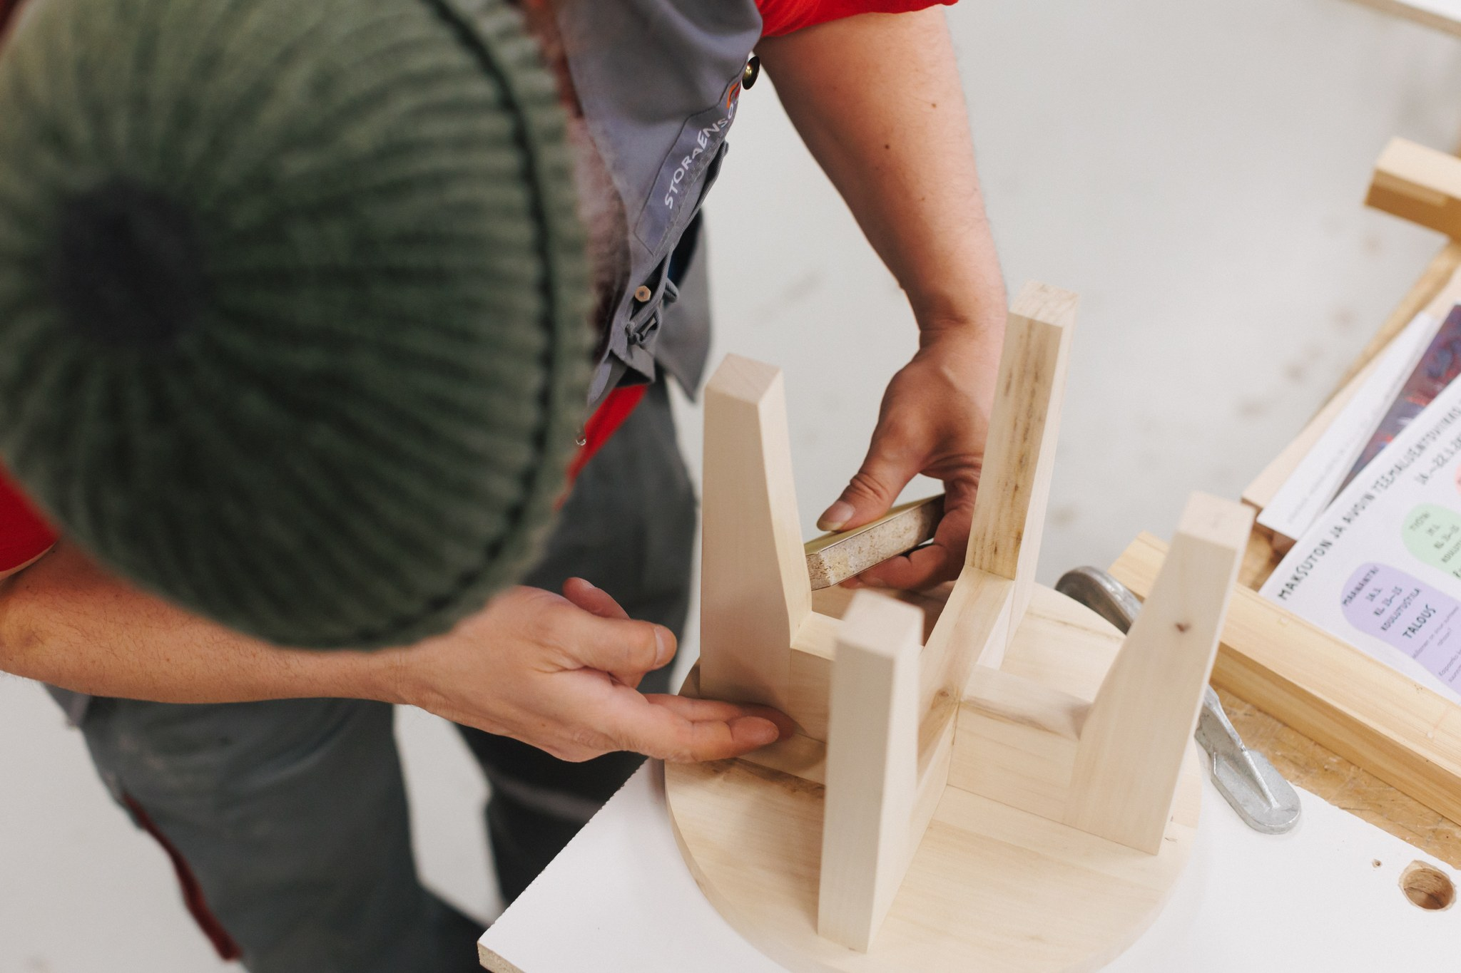
Lopuksi
Parhaimmillaan kuntouttava työtoiminta itsessään on asiakasta eteenpäin vievää
Työtoiminnan ydin kuntoutujalle on toiminta omassa ryhmässä, mutta kokonaisvaltaista kuntoutumista tukemaan tarvitaan myös muuta
Valmennukset tukevat kuntoutumista ja vahvistavat työllistymisedellytyksiä

